Slide 1
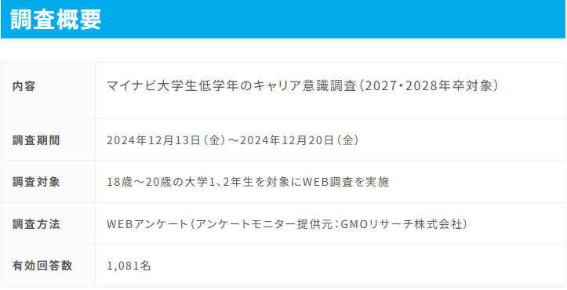
引用：マイナビキャリアリサーチLab https://career-research.mynavi.jp/

Slide 2
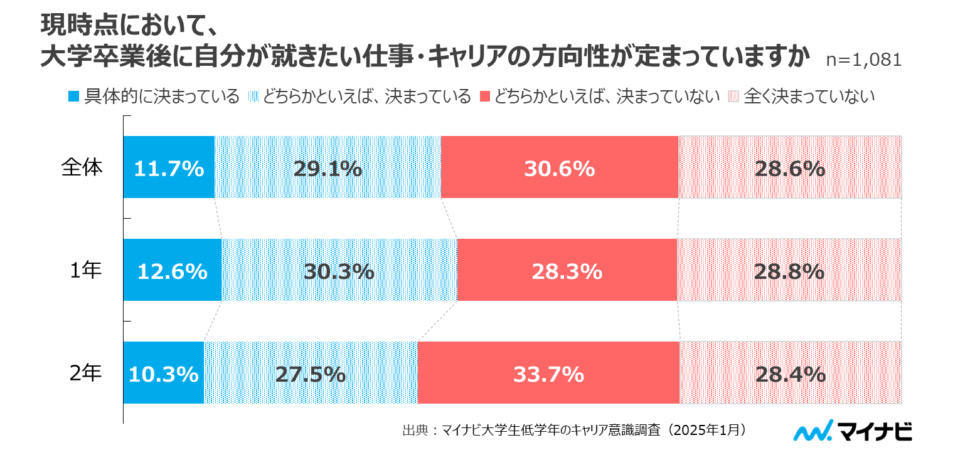
【低学年】学生調査
1・2年生の約6割が、仕事・キャリアの方向性が
現時点では定まっていない

Slide 3
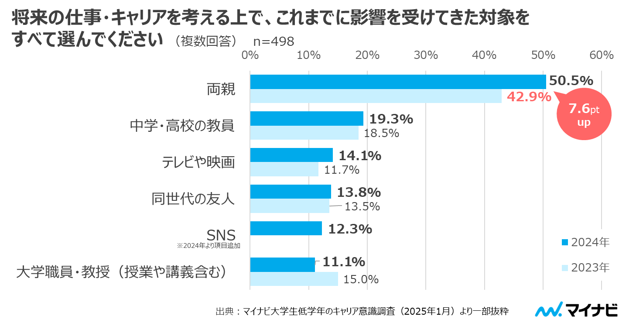
【低学年】学生調査
仕事・キャリアを考える上で、
両親の影響を受けてきたと回答する学生が半数を超えた

Slide 4
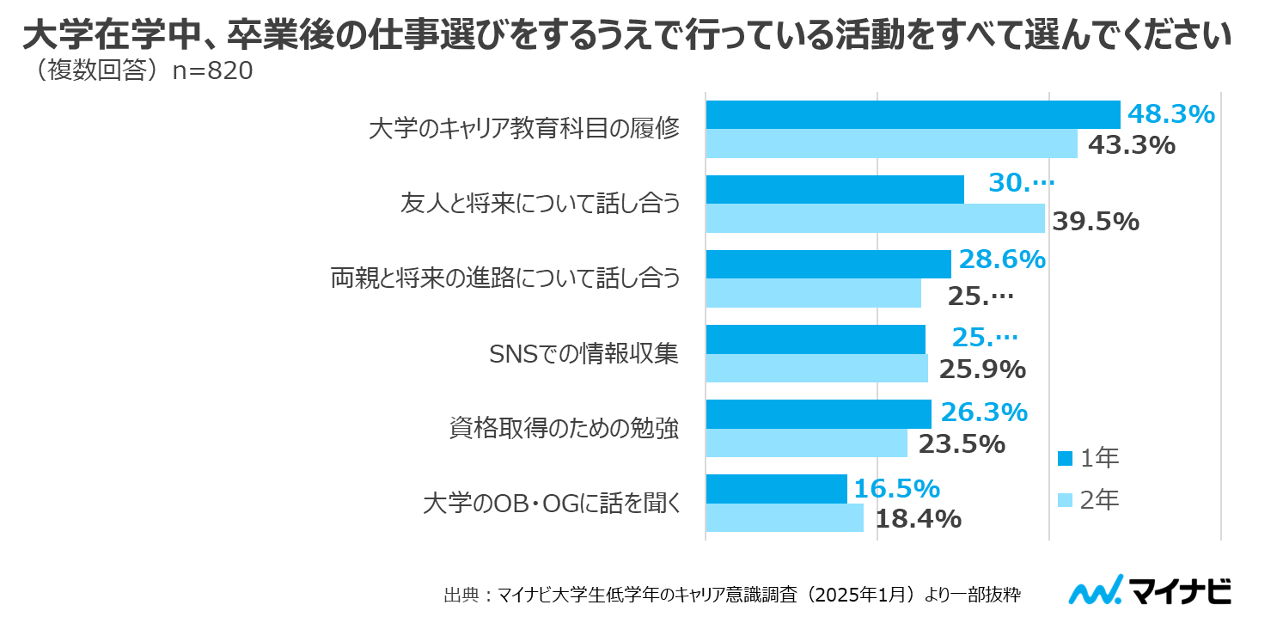
【低学年】学生調査
2年生になるにつれ友人と話し合う割合は増加するが
他の項目で大きな差は見受けられない

Slide 5
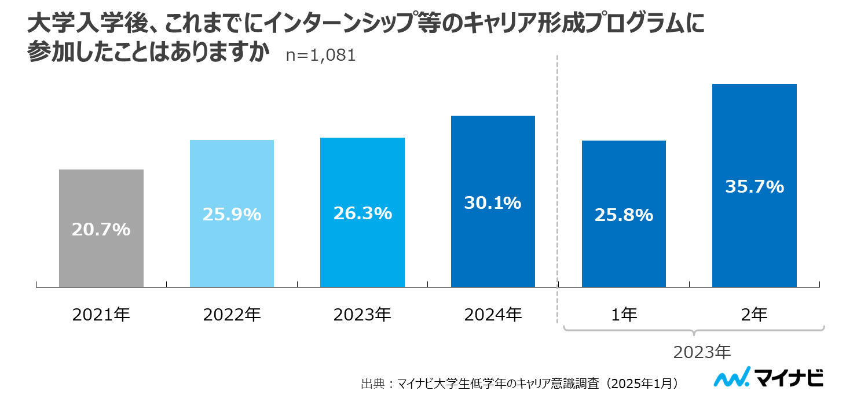
【低学年】学生調査
インターンシップ等のキャリア形成プログラムに参加する 低学年は年々増加しており、3割を超えた

Slide 6
【低学年】学生調査
インターンシップ等のキャリア形成プログラム参加前の
選考に不安に思うことが多い

Slide 7
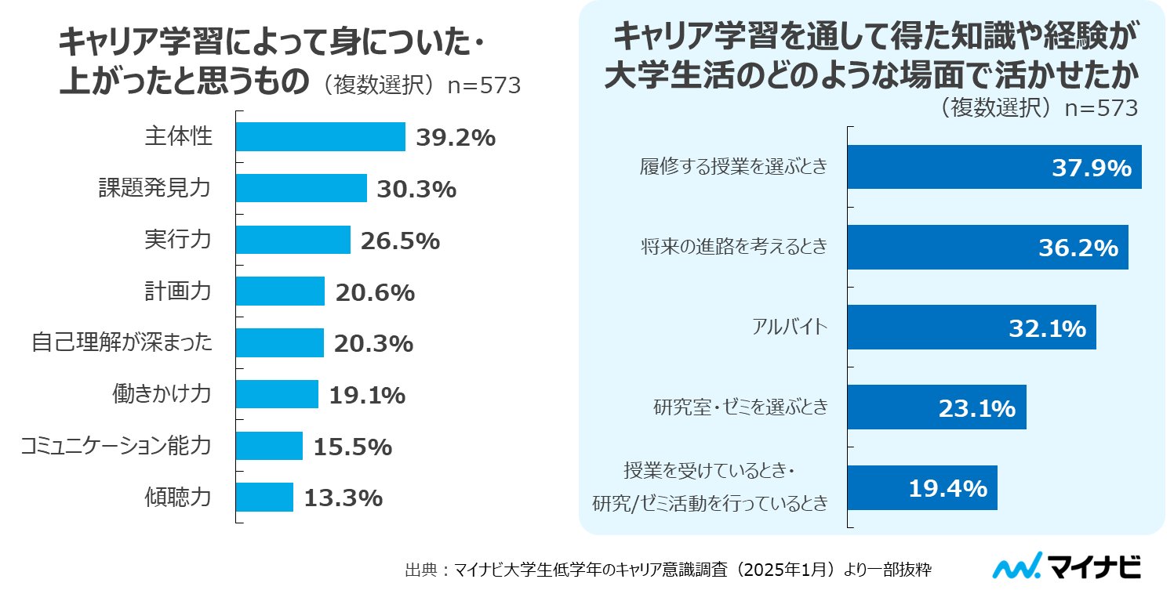
【低学年】学生調査
キャリア学習によって身に付けた知識や経験は、
大学生活のさまざまな場面で活かすことができる

Slide 8
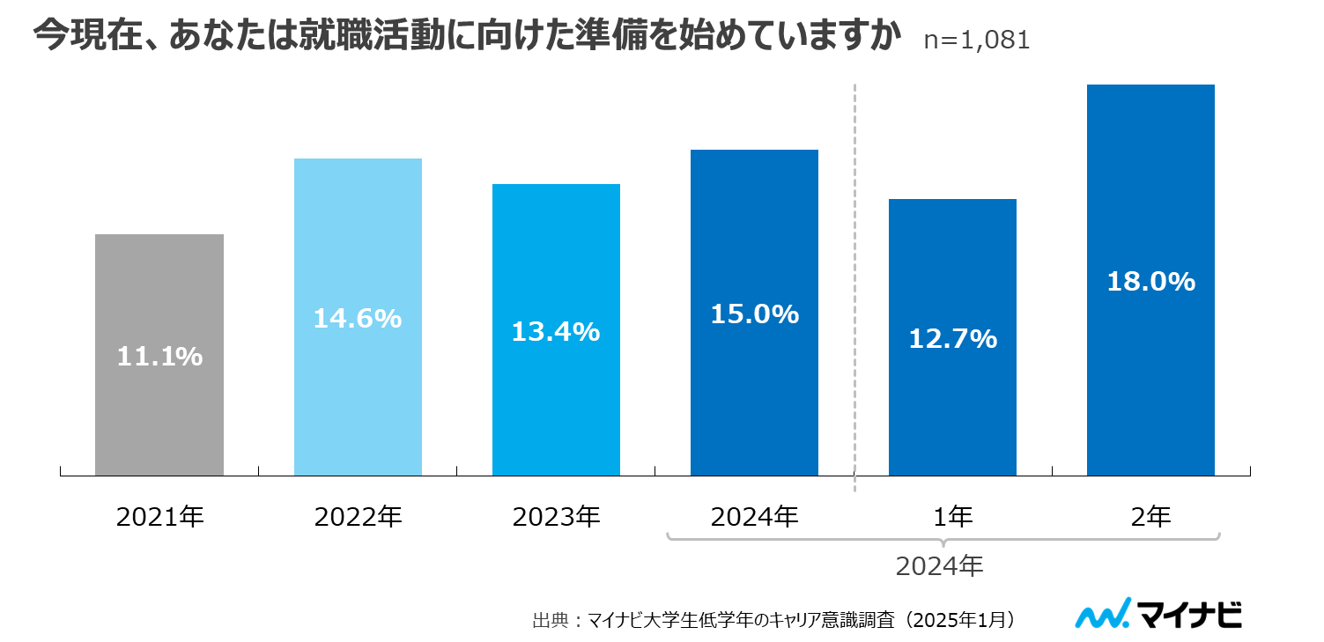
【低学年】学生調査
昨年より増加し、15％の学生が
低学年時から就職活動に向け準備を始めている

